Slide 1
“A Sexualidade”
Participando na construção da sexualidade das crianças…
Notes:
Quando se fala de sexualidade, é muito frequente haver uma associação directa à vivência da vida sexual de um indivíduo.
Não está de todo incorreto, mas esta é apenas uma parte da questão, é constituída por várias dimensões, que ao longo da história têm tido uma compreensão mais profunda.

Slide 2

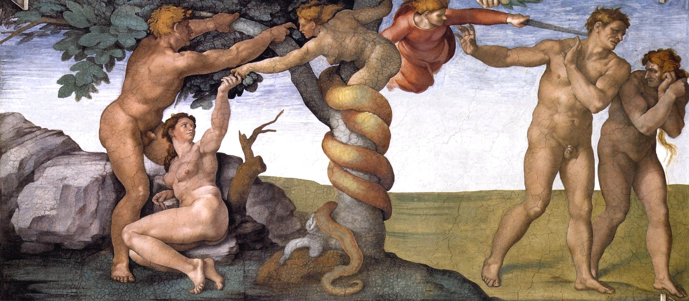
a evolução do conceito…
Notes:
Para contextualizar a forma como se chegou ao conhecimento cientifico actual, vou resumir em 2 slides algumas perspectivas sobre o tema.
A história está na base da nossa cultura, e a cultura influencia a forma como pensamos sobre determinados temas.
Há determinadas ideias que de forma subtil se mantêm ao longo das gerações.

Slide 3
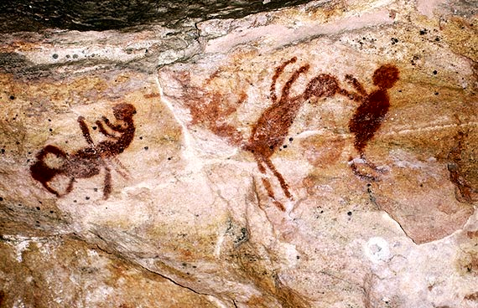
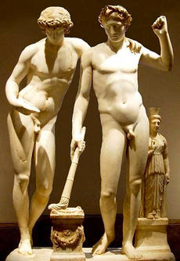
Sexo e Afectos ao longo da história…
Pré-história: Retratam o corpo humano com ênfase nos órgãos genitais - o pénis e seios eram símbolo de poder místico e de fertilidade / Monogamia enquanto meio de protecção das crias.
Sociedade Grego-romana: Não compreendia a sexualidade por gêneros masculino/feminino, mas por papel passivo e ativo - Sexo enquanto meio de prazer e de poder / relações de poder social.
Notes:
No título refiro-me a Sexo e Afectos porque o termo sexualidade, enquanto conceito científico é recente, começou no séc 16 e tornou-se maduro no séc 20.
* Culturas de hoje em dia em que fertilidade é um símbolo social de respeito, como o emprego.
* Frequente rapazes adolescentes terem sexo com um homem tutor.

Slide 4
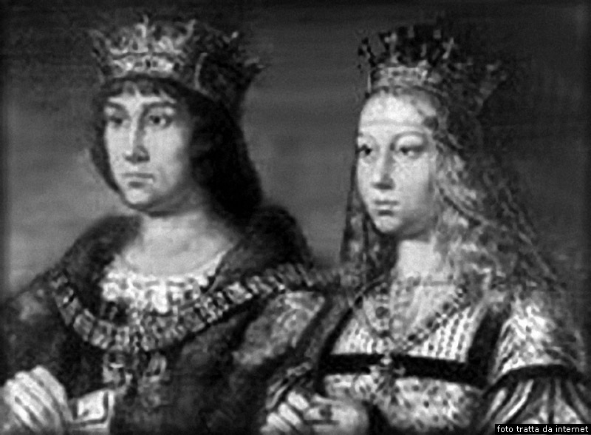
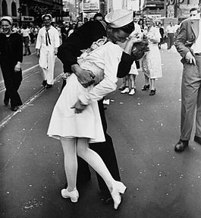
…Sexo e Afectos ao longo da história
Idade Média: Prazer sexual visto como pecaminoso. Sexo somente permitido como ato de procriação / relações conjugais, principalmente nas classes altas, eram constituídas por interesses.
Idade Moderna: os afectos ganham maior relevância nas relações/ relações matrimoniais por amor tornam-se naturais.
Notes:
* Isabel de Castela, Fernando de Aragão - Dava jeito a Espanha e ao papado Bórgia.
Beijo no dia da rendição do japao na 2a guerra.
Note-se que alguns destes conceitos ainda estão presentes actualmente.
Culpa, interesse.
As sociedades ocidentais ainda estão muito contaminadas pelos conceitos de Crime e Pecado.
As sociedades orientais ainda pelo interesse. Raparigas que se casam aos 14 anos, etc…

Slide 5
Sexualidade
“A sexualidade é uma energia que nos motiva para encontrar amor, contacto, ternura e intimidade; ela integra-se no modo como sentimos, movemos, tocamos e somos tocados, é ser-se sensual e ao mesmo tempo ser-se sexual. A sexualidade influencia pensamentos, sentimentos, ações e interações e, por isso, influencia também a nossa saúde física e mental”. (2001)
Organização Mundial de Saúde, 2001
Notes:
Aqui está descrito o estado maduro desta energia
Tal como todas as energias que gerem a relação da pessoa com o mundo, também a sexualidade tem uma evolução ao longo do crescimento.
Como é esta evolução?

Slide 6
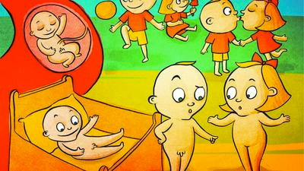
As bases da sexualidade… (alterar titulo)
Até ao início do Séc. XX, a Sexualidade era considerada uma energia que se desenvolvia a partir da adolescência.
Em 1905, foi apresentado um ensaio em que explica que esta é uma energia que está presente desde o nascimento, e que é a base da forma como a pessoa vive as relações.
Notes:
Não se refere só à dimensão sexual e romântica das relações, refere-se à intimidade das relações - amizades e familiares, por exemplo. SEXO E INTIMIDADE são assuntos Diferentes

Slide 7
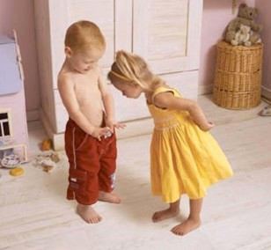
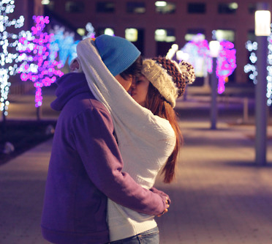

Energia presente desde o nascimento, mas…
Evolui e torna-se mais complexa ao longo dos anos.

Slide 8


É uma energia que refere à:
Procura do Prazer: é uma energia que move a pessoa a explorar o mundo, a nível teórico (conhecimento) e prático (experiência).
Construção da Identidade: a relação de prazer/desprazer com o mundo cria um modelo de relacionamento que fica presente durante as fases de vida seguintes.
Físico
Afectivo
Individual
Relacional
Notes:
tem expressão a nível …
Esta questão vai ser ilustrada à medida que for falando das várias fases…

Slide 9
Os principais mediadores desta exploração são os familiares e os professores.
A criança demonstra curiosidade de acordo com sua idade, perspectiva que é DIFERENTE da perspectiva do adulto, que já tem mais informação, experiência e necessidades diferentes.
O Adulto tem uma característica em particular que o diferencia da criança:
Sexualização do Desejo
Notes:
Porque são as referencias emocionais das crianças.
Tendo em conta a evolução da energia,
Sexualização ou Erotização

Slide 10
É por esta razão que os adultos muitas vezes se sentem desnecessariamente constrangidos a abordar a sexualidade com as crianças.
Por exemplo:
Quando uma criança pergunta: “O que é o sexo?”
3 Anos: Quer saber à diferença entre meninos e meninas
6 Anos: Curiosidade sobre como nasceu
14 Anos: Relações Conjugais, Acto Sexual por prazer

Slide 11

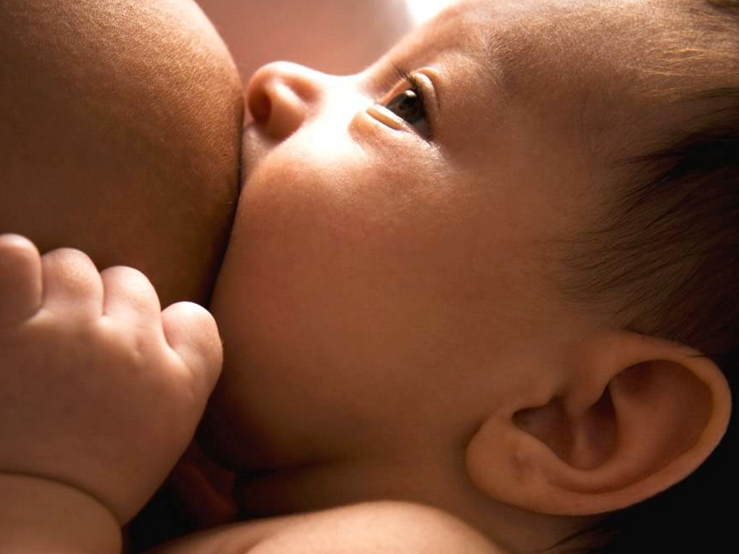
0 - 1 Anos
Desde o nascimento que a interação dos adultos contribui para a formação de um conceito de relação por parte do bebé.
Os Bebés ainda não amam, eles sentem necessidade.
A criança obtém prazer físico durante a amamentação.
É pela interacção carinhosa com o adulto que o bebé começa a construir o conceito de afecto.
Ambos os progenitores devem estar presentes desde o início.
Notes:
* No bebé a energia está num estado muito básico
Olhar a criança, criar novos estímulos, enriquecer a relação. Começar a demonstrar à criança através da atitude a densidade das relações.
Já ouviram falar naqueles exemplos de homens que procuram uma mãe nas mulheres?
Há Mães que tiveram uma educação tão rígida que têm medo de sentir prazer a amamentar, como se isso fosse ter desejos incestuosos.
* Contacto com ambos os sexos. Primeiros sinais de que há dois géneros, homem mulher, que são diferentes

Slide 12

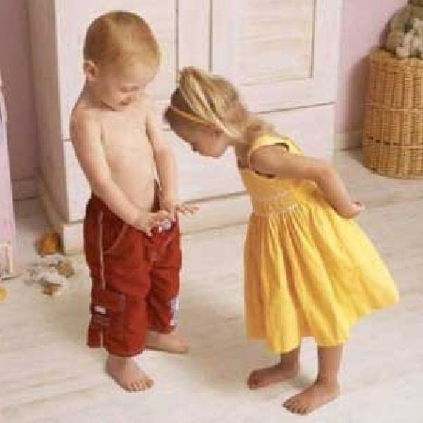
2 - 3 Anos
Controlo dos esfíncteres, e é tirada a fralda: desenvolve interesse pelos próprios genitais - Masturbação Infantil
Os comportamentos da criança não devem ser castigados, mas sim educados.
A criança não deve ser exposta à sexualidade dos adultos (em qualquer idade). Caso aconteça, contextualizar a situação à criança.
Notes:
Sei que estás a tentar perceber o teu corpo, mas esse tipo de brincadeiras fazes quando estiveres no teu espaço. Se tiveres alguma pergunta podes fazer, mas quando estivermos sozinhos. Isso é uma coisa tua.
Castigo do prazer: associar afetos a sexo e pecado - inibição da criança. - “Fui educado para ser um anjinho”
Castração do prazer - nesta fase, se a criança sente o prazer atacado, isto cria a ideia de que o prazer é mau e ela própria é má. Torna-se uma sexualidade auto-punitiva
É confuso para a criança integrar uma descoberta individual com a sexualização do adulto. Ela ainda não compreende bem que os adultos se amam de maneira diferente que amam a criança. medo do sexo no futuro - associam namorado ao pai.

Slide 13
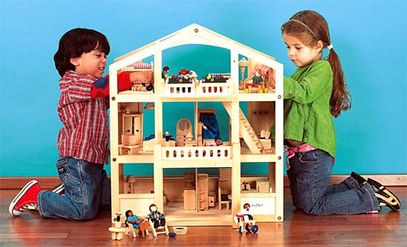
3 - 6 ANos
Interesse pelos genitais das crianças de sexo oposto
Surgem brincadeiras com troca de papéis.
Podem surgir tentativas de invadir a privacidade dos pais.
Esta é a “Idade dos Porquês” e surgem as “perguntas difíceis”:
Perguntar que informação ela já tem sobre o assunto
Ser sucinto na resposta, quando a criança quiser mais informação irá perguntar
Podem utilizar-se metáforas, mas que correspondam à realidade
Notes:
fica curiosa para perceber a diferença entre o corpo do menino e da menina.
idem aspas
há casos de pais que dizem que desde criança se percebeu que o filho tinha tendencias homossexuais… Associam o que os pais dizem à realidade
Não brincar a que se namora com os filhos. um dia vais ter a tua namorada.
Aproveitar para deixar a criança raciocinar, explicar o que ela imagina. perguntar onde ela foi buscar as ideias
De onde vêm os bebés? Da barriga da mãe, semente. nasceu no hospital.
Não é necessário usar termos como pipi, pilinha. Induz vergonha.

Slide 14


6 anos - Puberdade
O foco do interesse descola-se do próprio corpo para a relação afectiva com os outros e para uma avaliação científica do funcionamento do corpo.
Estimular afectos fora da família.
Crianças mais atentas à forma como os desconhecidos se relacionam.
Primeiros namoros.
Notes:
Funcionamento fisiológico
Explorar mais afetos da criança na relação com outros que não a familia.
* Aproveitar filmes, trocas de adultos. Situações do dia a dia. não ter medo de explicar homossexualidade.
Não proibir os namoros: explorar sempre da perspectiva afetiva - simpatica, bonita, brincam juntos..

Slide 15

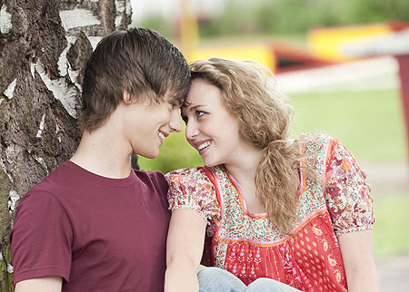
Puberdade
Mostrar disponibilidade para falar sobre assuntos mais complexos como
              DST
              Planeamento Familiar
              Contracepção
              Orientação Sexual
Respeitar a Intimidade do Adolescente - Não querer forçar o adolescente a falar
Aceitar as relações que o Adolescente possa estabelecer
Notes:
Falar com naturalidade, não há necessidade de: agora que és grande, temos que ter uma conversa séria…
É saudável que a criança não conte tudo aos pais. Confiança não é exclusividade.
* Os gostos da criança são diferentes dos pais.

Slide 16
Evitar… (em todas as idades!)
Ignorar o tema.
Tratar o sexo como algo imoral ou sem importância.
Mistificar sobrevalorizar ou subvalorizar conceitos.
Inventar quando não sabe.
Notes:
os vossos filhos têm uma vida sexual. ajudar não é proibir é informar.
a pulsão sexual não desaparece. ou as crianças vão perguntar para outro lado e perdem confiança com os pais, ou ficam com perturbações afectivas
historia da cegonha, virginidade, prazer sexual
* - Quanto mais se proíbir, mais se condiciona o crescimento

Slide 17
Em caso de dúvidas não ter vergonha de perguntar a um profissional:
    Centro de Saúde / Médico de Família
    Portal da Saúde Sexual e Reprodutiva - http://www.apf.pt
    Linha SOS Pais da APF - Tel.: 213 853 993
    Nuno C Sousa - http://www.nunosousa.pt
    Tlm.: 969 156 641

